Slide 1
九章算数量子计算机

Slide 2
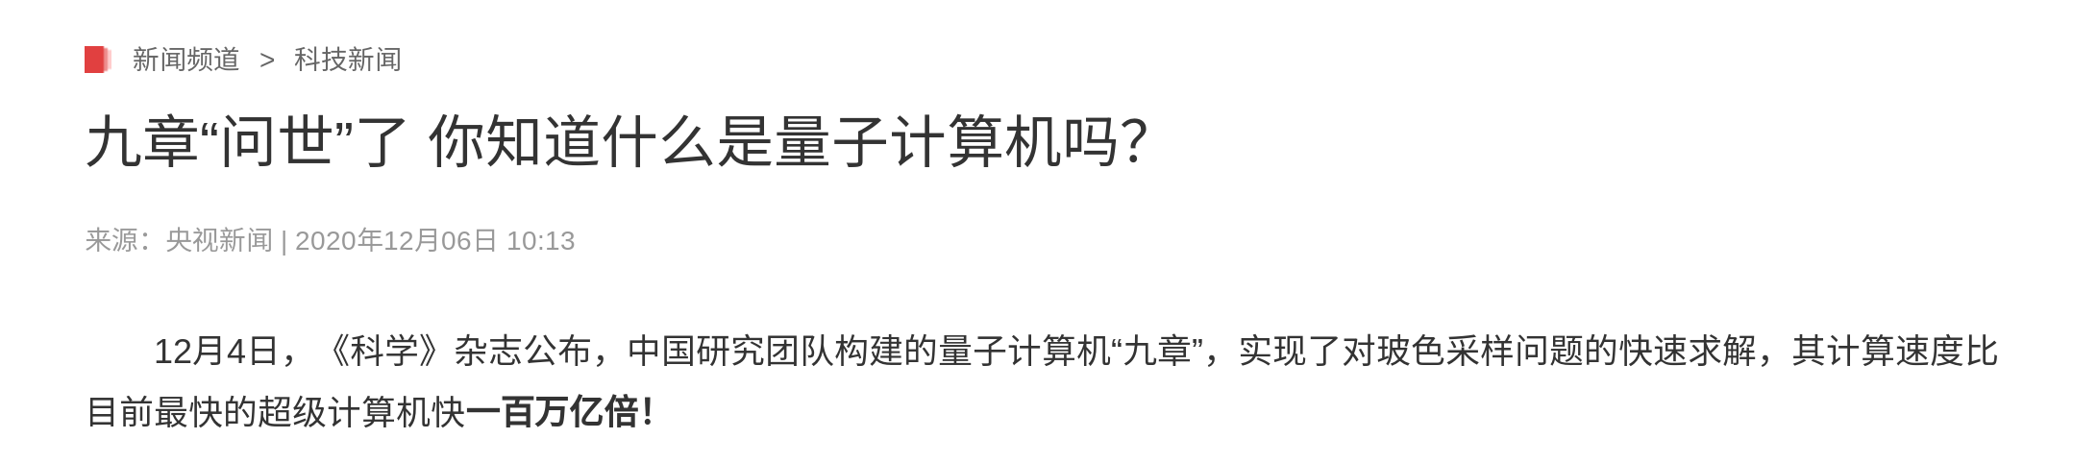
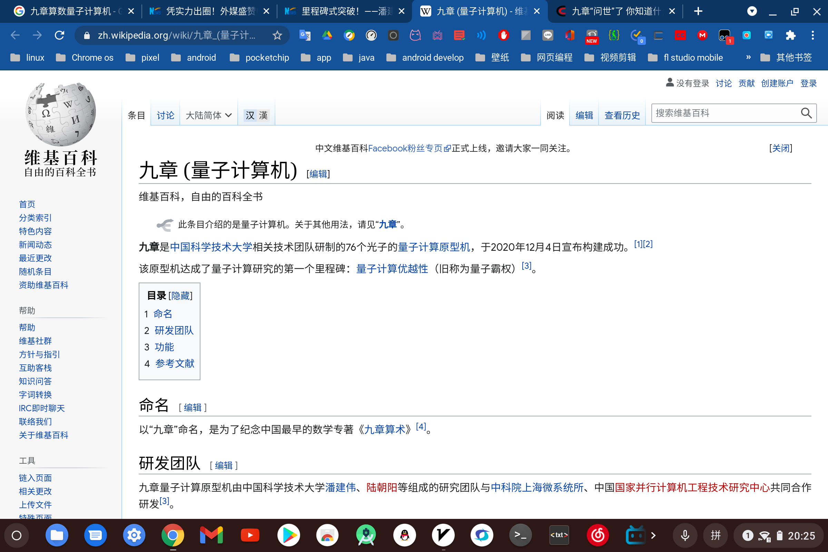

Slide 3
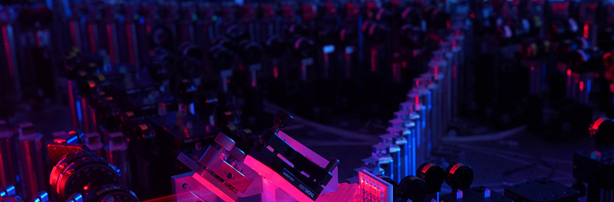
功能
九章开发团队称求解5000万个样本的高斯玻色取样问题时，九章只需200秒，而富岳需6亿年；当求解100亿个样本时，九章需10小时，而富岳需1200亿年[5]。中科大新闻稿还指出，根据目前最优的经典算法，“九章”对于处理高斯玻色取样的速度比超级计算机“富岳”快100万亿倍，等效地比谷歌的超导量子比特计算机“悬铃木”（Sycamore processor）快100亿倍。[6]

Slide 4
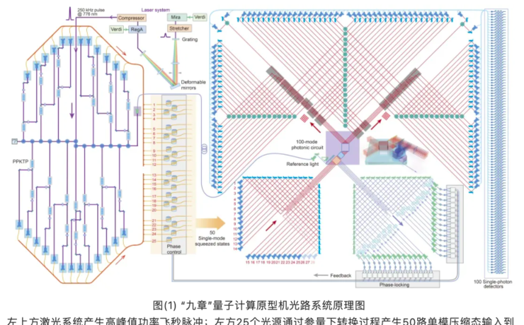
为什么量子计算机这么重要？
据了解，量子计算机在原理上具有超快的并行计算能力，可望通过特定算法在一些具有重大社会和经济价值的问题方面（如密码破译、大数据优化、材料设计、药物分析等）相比经典计算机实现指数级别的加速。

Slide 5
眼下，量子计算还在科学研究领域不断突破，但要从实验室走向生活，还有很远的距离。
对此，上述成果的参与者陆朝阳教授在接受《知识分子》采访时表示，希望这个工作能够激发更多的经典算法模拟方面的工作，也预计将来会有提升的空间，量子优越性实验并不是一个一蹴而就的工作，而是更快的经典算法和不断提升的量子计算硬件之间的竞争，但最终量子并行性会产生经典计算机无法企及的算力。
他还表示：
就像人们对激光的认识，从最初实验室里的工具到许多意想不到的领域中的应用，量子计算机也许会遵循相似的路径。在五年内，控制数百到数万个量子比特的技术将成为现实，因此产生的量子模拟器和专用量子计算机或将成为物理学家、化学家和工程师在材料应用和药物设计方面的重要工具。
小结

